Slide 1
第 1 页｜项目背景与汇报结论
SakurA Admin 老项目重构与 AI 自动化研发平台建设方案
核心内容
本页重点
当前老项目已经进入“维护成本持续上升、扩展效率持续下降”的阶段
本次建议不是简单技术重写，而是借重构机会统一平台底座
以 `SakurA Admin` 为基础，逐步建设 AI 自动化研发平台
架构耦合高，改动影响范围大
基础能力分散，账号、权限、日志、文件、调度等未统一
自动化依赖脚本、Jenkins 和人工流程，难沉淀、难复制
当前老项目已经进入“维护成本持续上升、扩展效率持续下降”的阶段
本次建议不是简单技术重写，而是借重构机会统一平台底座
以 `SakurA Admin` 为基础，逐步建设 AI 自动化研发平台
架构耦合高，改动影响范围大
基础能力分散，账号、权限、日志、文件、调度等未统一
自动化依赖脚本、Jenkins 和人工流程，难沉淀、难复制
AI 能力无法真正进入研发流程，只能停留在工具级使用
以当前 `SakurA Admin` 作为老项目重构底座
先完成平台底座统一，再承接老业务迁移
逐步构建覆盖需求、设计、开发、测试、交付的 AI 自动化研发平台
建议采用当前架构推进重构
短期解决治理与维护问题
中长期形成平台资产和 AI 研发能力
讲解要点：这次汇报的重点不是讨论要不要换一套新技术，而是希望解决老项目已经暴露出来的结构性问题。我们建议以当前已经具备基础能力的 `SakurA Admin` 架构为底座，完成老项目的平台化重构，并为后续 AI 自动化研发平台建设打基础。 ---

Slide 2
第 2 页｜为什么老项目必须重构
SakurA Admin 老项目重构与 AI 自动化研发平台建设方案
核心内容
本页重点
继续在老架构上修补，成本会越来越高
当前问题已经从“功能问题”演变成“平台能力问题”
业务耦合重，改一处牵一片
模块边界不清，重复逻辑较多
项目、版本、环境、服务器、数据库等关键信息分散
自动化能力缺少统一入口和资产沉淀
继续在老架构上修补，成本会越来越高
当前问题已经从“功能问题”演变成“平台能力问题”
业务耦合重，改一处牵一片
模块边界不清，重复逻辑较多
项目、版本、环境、服务器、数据库等关键信息分散
自动化能力缺少统一入口和资产沉淀
新成员接手成本高，知识依赖个人经验
开发效率继续下降
维护风险持续放大
自动化投入无法形成长期资产
AI 能力难以规模化落地
统一底座
统一主数据
统一自动化能力
统一流程链路
讲解要点：如果继续在老项目上做增量修补，短期看似快，长期会越来越贵。因为问题已经不是几个功能模块不好用，而是系统缺少统一平台能力。尤其未来要做 AI，如果没有统一项目上下文、流程节点和执行链路，AI 就只能停留在零散助手层面。 ---

Slide 3
第 3 页｜为什么选当前架构作为重构底座
SakurA Admin 老项目重构与 AI 自动化研发平台建设方案
核心内容
本页重点
当前项目不是空架构，而是已经具备平台底座与业务雏形
采用现有架构可降低重构风险、缩短落地周期
用户、角色、菜单、权限、日志、文件、通知等系统能力
Sa-Token 认证鉴权体系
统一响应、统一异常、统一日志
Redis、MyBatis Plus、Liquibase、OpenAPI 文档
当前项目不是空架构，而是已经具备平台底座与业务雏形
采用现有架构可降低重构风险、缩短落地周期
用户、角色、菜单、权限、日志、文件、通知等系统能力
Sa-Token 认证鉴权体系
统一响应、统一异常、统一日志
Redis、MyBatis Plus、Liquibase、OpenAPI 文档
Docker 化部署和调度扩展能力
`continew-project`
项目、版本、模块、环境、服务器、数据库管理
`continew-automation`
自动化项目、节点、Jenkins、浏览器、UI 场景/用例/步骤管理
不是从零造平台
是在已有底座上承接老业务并向 AI 平台演进
讲解要点：我们建议采用当前架构，不是因为它“更新”，而是因为它已经具备很好的平台起点。一方面，后台通用能力已经比较完整；另一方面，项目管理和自动化管理两个核心业务中心也已经有雏形。这使得重构可以在低风险基础上推进，而不是从零开始。 ---

Slide 4
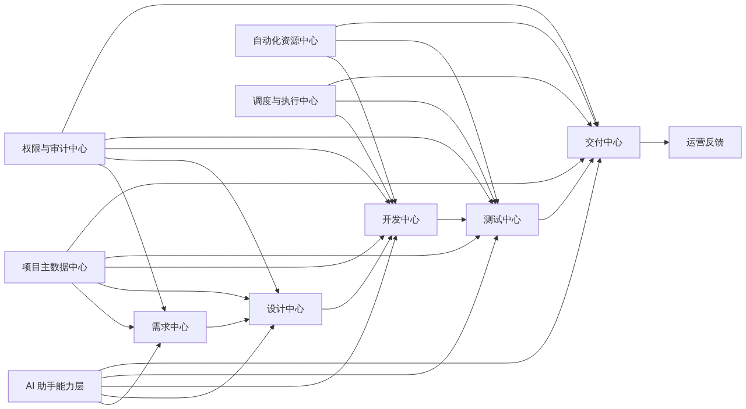
第 4 页｜目标定位：AI 自动化研发平台
SakurA Admin 老项目重构与 AI 自动化研发平台建设方案
核心内容
架构图
重构后的目标不是另一个管理后台
而是一个贯通研发全流程的平台
AI 自动化研发平台
需求管理
设计协同
开发协同
测试自动化
发布交付
过程沉淀与数据分析
项目主数据中心
自动化资源中心
调度与执行中心
权限与审计中心
AI 助手能力层
讲解要点：我们的目标不是做另一个后台系统，而是构建一个覆盖需求、设计、开发、测试、交付全流程的平台。上层是业务流程中心，下层是项目主数据、自动化资源、调度执行和 AI 助手能力。未来每个研发节点都能在一个统一平台中沉淀和协同。 ---

Slide 5
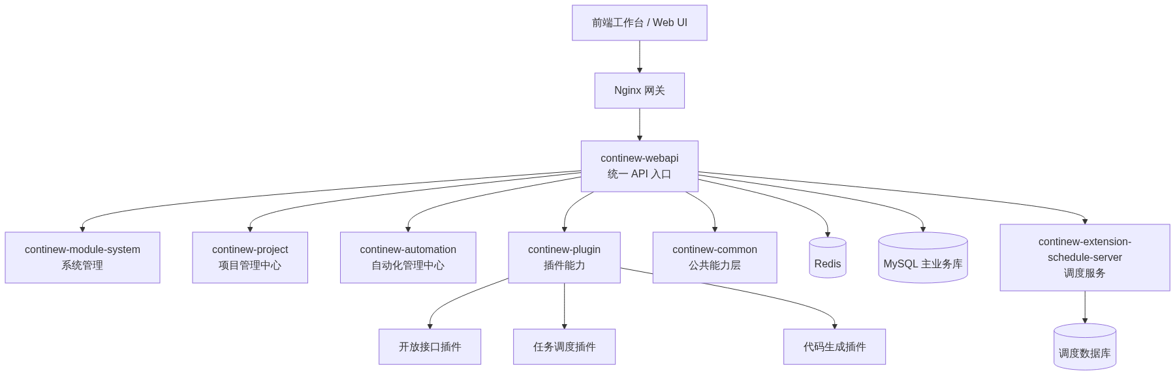
第 5 页｜当前架构总览
SakurA Admin 老项目重构与 AI 自动化研发平台建设方案
核心内容
架构图
当前项目已经具备实际可落地的技术与模块架构
适合作为现阶段重构底座
单体应用 + 模块化工程
独立调度服务
统一 API 入口
插件化扩展能力
`continew-webapi`
`continew-module-system`
`continew-common`
`continew-project`
`continew-automation`
`continew-plugin`
`continew-extension`
讲解要点：这是当前项目的真实可落地架构。它不是高成本的微服务拆分架构，而是更适合现阶段的平台化单体架构，兼顾开发效率、部署成本和后续扩展能力。对于当前重构阶段，这是更稳妥的选择。 ---

Slide 6
第 6 页｜核心模块能力拆解
SakurA Admin 老项目重构与 AI 自动化研发平台建设方案
核心内容
本页重点
当前项目已形成五类核心能力
可直接承接老项目重构与平台建设
用户、角色、菜单、权限
日志、通知、文件、配置
项目配置
版本配置
当前项目已形成五类核心能力
可直接承接老项目重构与平台建设
用户、角色、菜单、权限
日志、通知、文件、配置
项目配置
版本配置
模块配置
环境配置
服务器配置
数据库配置
自动化项目
Jenkins 配置
节点配置
浏览器配置
UI 场景、用例、步骤
定时调度
讲解要点：这一页的重点是让管理层看到，当前项目不是只有技术底座，而是已经具备较完整的平台能力。尤其项目管理中心和自动化管理中心，是后续支撑研发流程和 AI 落地的两个关键业务核心。 ---

Slide 7
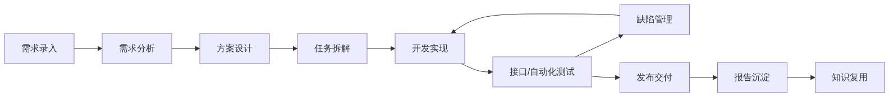
第 7 页｜需求到交付的流程闭环
SakurA Admin 老项目重构与 AI 自动化研发平台建设方案
核心内容
流程图
平台建设的重点不是单点工具，而是全流程闭环
需求录入
方案设计
任务拆解
开发实现
测试验证
缺陷反馈
发布交付
结果沉淀
需求与设计阶段：项目与模块归档
开发阶段：任务、接口、脚本、版本关联
测试阶段：场景、用例、步骤、资源统一管理
交付阶段：执行调度、报告输出、结果沉淀
讲解要点：我们做这次重构，不是为了把原来的几个功能搬过来，而是为了把研发流程真正串起来。未来从需求到交付，每个节点都能够在平台上形成数据、过程和结果沉淀，从而让管理、协同和自动化都具备统一基础。 ---

Slide 8
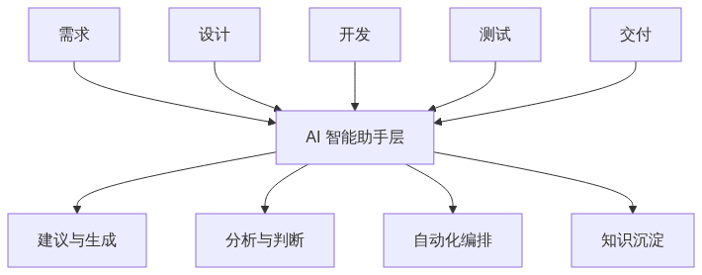
第 8 页｜AI 能力如何嵌入平台
SakurA Admin 老项目重构与 AI 自动化研发平台建设方案
核心内容
流程图
AI 不作为独立外挂存在
而是作为流程增强能力嵌入研发全过程
需求：摘要、拆解、影响分析
设计：方案草案、接口草案、数据模型建议
开发：模板生成、脚本生成、代码辅助
测试：用例生成、数据生成、回归建议
交付：变更摘要、交付清单、报告总结
沉淀：知识归档、检索推荐、经验复用
先做低风险、高收益场景
先做辅助，再做编排
先流程标准化，再提升智能化
讲解要点：这里我们强调的是，AI 不是替代研发，而是增强研发。它先从需求分析、设计草案、测试用例、报告总结这些辅助型场景切入，等平台数据逐步结构化之后，再扩展到更复杂的智能编排和决策辅助能力。 ---

Slide 9
第 9 页｜三阶段实施路线图
SakurA Admin 老项目重构与 AI 自动化研发平台建设方案
核心内容
本页重点
采用渐进式落地，避免一次性大爆炸重构
统一认证、权限、日志、文件、通知
建立项目主数据中心
建立自动化资源中心
跑通调度与执行能力
映射老项目能力
采用渐进式落地，避免一次性大爆炸重构
统一认证、权限、日志、文件、通知
建立项目主数据中心
建立自动化资源中心
跑通调度与执行能力
映射老项目能力
打通需求、设计、开发、测试、交付链路
建立流程状态和结果沉淀
AI 需求分析
AI 测试生成
AI 文档总结
AI 知识检索
AI 编排辅助
先平台，后业务
先承接，后优化
先标准化，后智能化
讲解要点：这条路线的关键是风险可控。第一阶段先把底座站稳，第二阶段迁移老业务并打通流程，第三阶段再逐步引入 AI。这样管理层每个阶段都能看到明确成果，不会陷入一次性大重构带来的不确定性。 ---

Slide 10
第 10 页｜收益与决策建议
SakurA Admin 老项目重构与 AI 自动化研发平台建设方案
核心内容
本页重点
当前架构是兼顾短期落地和长期演进的最优路径
降低维护成本
统一底座能力
提升常规开发效率
自动化资产沉淀
流程可视化
当前架构是兼顾短期落地和长期演进的最优路径
降低维护成本
统一底座能力
提升常规开发效率
自动化资产沉淀
流程可视化
团队协同效率提升
AI 真正融入研发流程
平台成为团队长期工程资产
支撑多项目复制和持续演进
建议采用当前 `SakurA Admin` 架构作为老项目重构底座，按“三阶段路线”推进 AI 自动化研发平台建设。
讲解要点：最后的结论很明确。采用当前架构进行重构，不是为了追求技术新，而是因为它能在短期解决老系统治理问题，在中期形成平台化效率收益，并在长期支撑 AI 自动化研发平台建设。从投入产出比看，这是比继续在老系统上修补更合理的路径。 ---

Slide 11
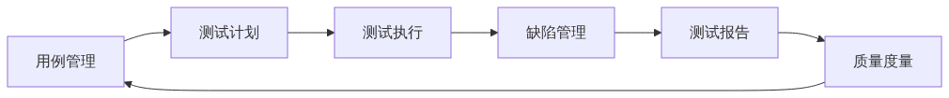
第 11 页｜加强页：测试中心专题
SakurA Admin 老项目重构与 AI 自动化研发平台建设方案
核心内容
流程图
测试中心是平台建设中的高价值落地点
它连接开发、自动化和交付
测试用例管理
测试计划管理
测试执行管理
缺陷管理
测试报告输出
关联项目、版本、模块、环境
关联接口和自动化场景
关联调度执行和结果汇总
关联缺陷与交付
讲解要点：测试中心是非常适合优先建设的平台能力，因为它天然连接开发、自动化和交付。我们完全可以基于当前的项目中心、自动化中心和调度中心，把测试管理做成平台中的一个重点业务域，快速形成可见价值。 ---

Slide 12
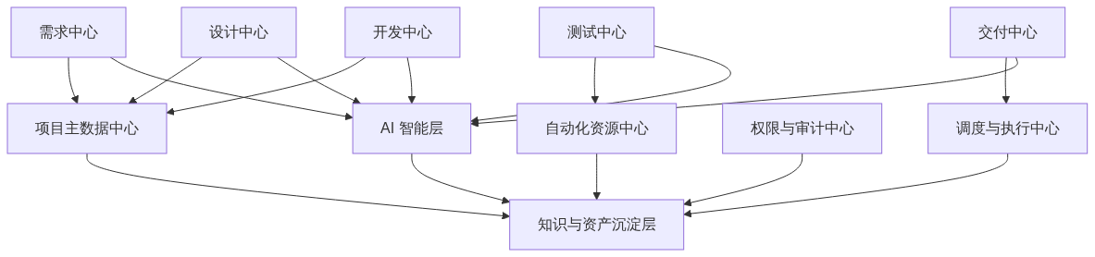
第 12 页｜加强页：AI 研发平台蓝图
SakurA Admin 老项目重构与 AI 自动化研发平台建设方案
核心内容
架构图
AI 平台建设不是增加一个聊天入口
而是构建“流程 + 数据 + 执行 + 知识”的一体化能力
业务流程层：需求、设计、开发、测试、交付
平台能力层：主数据、自动化、调度、审计、文件、通知
AI 智能层：生成、分析、推荐、编排
资产沉淀层：知识库、规范库、案例库、报告库
讲解要点：这一页想强调的是，AI 研发平台的关键不只是模型，而是平台结构本身。只有流程、数据、执行和知识四个层面都被统一起来，AI 才能真正成为平台能力，而不是一个边缘工具。 ---

Slide 13
第 13 页｜加强页：实施计划甘特图
SakurA Admin 老项目重构与 AI 自动化研发平台建设方案
核心内容
甘特图
平台建设可分阶段推进，每阶段都有明确成果
第 1 阶段：底座建设与主数据建模
第 2 阶段：老业务迁移与流程打通
第 3 阶段：AI 助手接入与智能化增强
5月
6月
7月
8月
9月
10月
架构梳理与能力映射
权限与系统底座统一
项目主数据中心建设
自动化资源中心建设
老项目功能拆分迁移
流程打通与联调
测试中心能力建设
AI 场景设计与选型
AI 助手一期接入
讲解要点：平台建设建议按三阶段推进，每个阶段都有可验收成果。这样既能控制实施风险，也能让管理层在每个阶段都看到明确价值输出，而不是一次性投入后长时间看不到结果。

